Slide 1
GitHub的使用
以Windows，Ubuntu为例

Slide 2
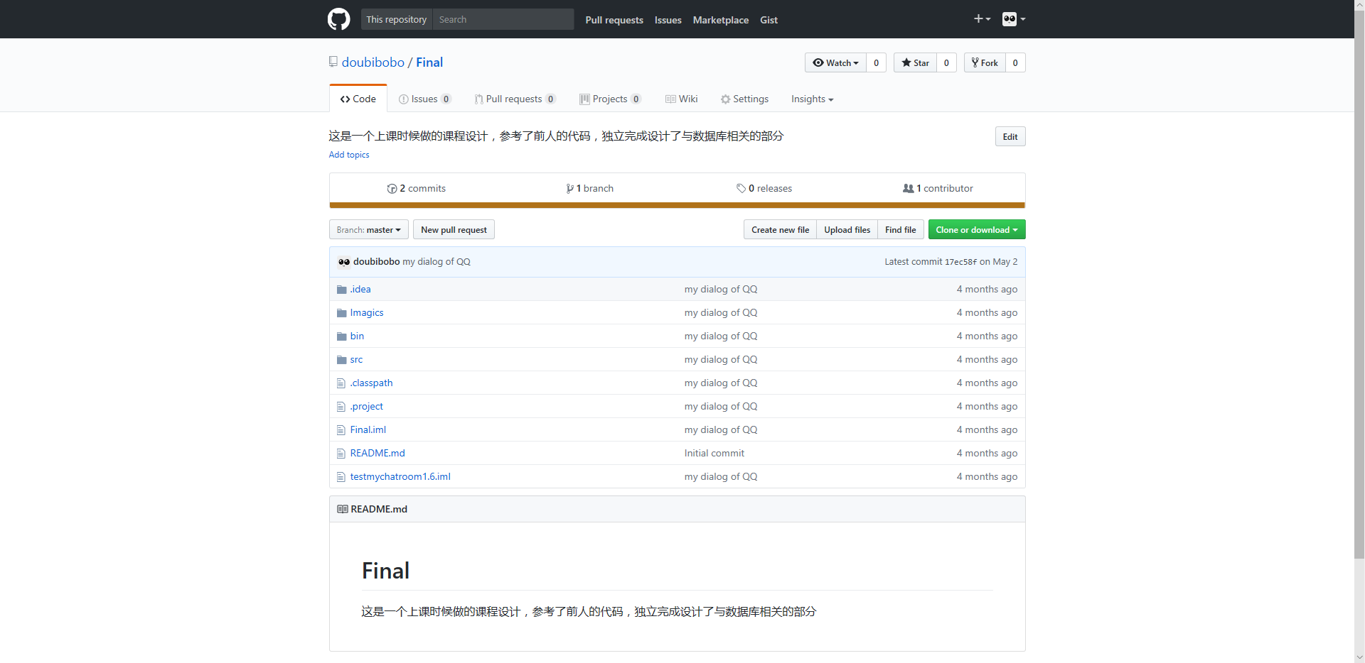
GitHub是什么
gitHub是一个面向开源及私有软件项目的托管平台，因为只支持git 作为唯一的版本库格式进行托管，故名gitHub。

Slide 3
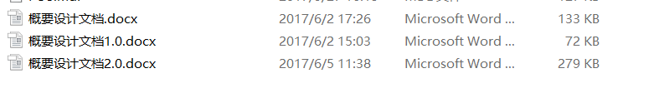
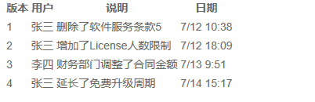
git是什么
Git是目前世界上最先进的分布式版本控制系统（没有之一）。
版本控制系统？
举例：word编辑：

Slide 4
如何使用gitHUB？
一）注册GitHub账户：github.com
二）下载安装Git
Windows：按照提示默认安装
Linux：sudo apt-get install git
三）命令行操作
Windows
Linux

Slide 5
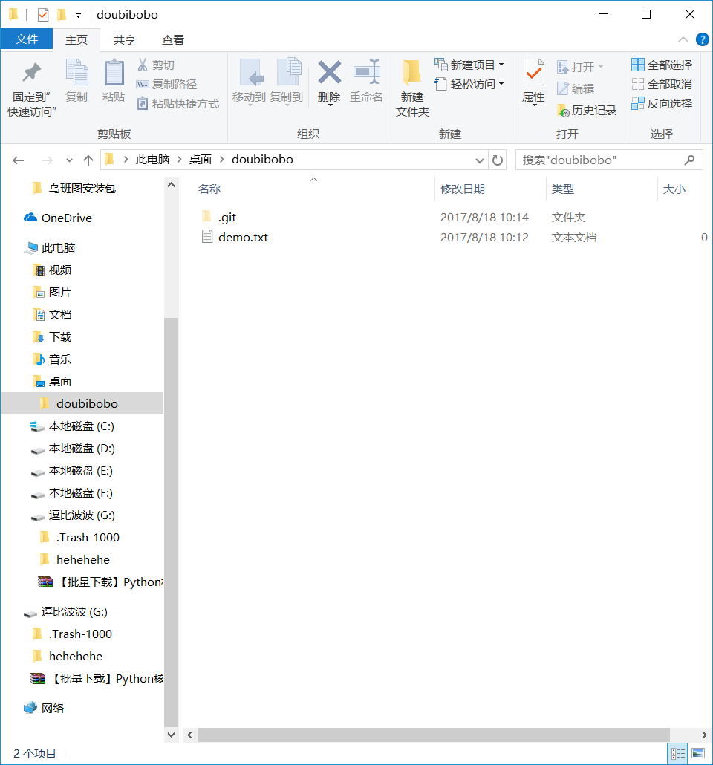
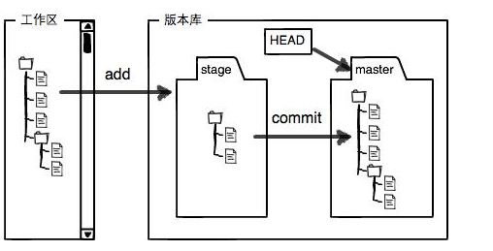
github…… 一）git的结构

